Slide 1
Vers une lecture fluide…
Wolf et Katzir-Cohen (2001) définissent la fluidité comme étant :
« une lecture précise, assez rapide, réalisée sans effort et avec une prosodie adaptée qui permet de centrer son attention sur la compréhension »

Slide 2
La classe s’organise autour de reprises constantes des connaissances en cours d’acquisition et d’une différenciation des apprentissages. (…)
Afin de conduire chaque élève à une identification des mots sûre et rapide, des activités systématiques permettent d’acquérir et de perfectionner la maîtrise du code alphabétique et la mémorisation des mots.
La lecture à voix haute est une activité centrale pour développer la fluidité et l’aisance de la lecture.

Slide 3
CE1
identifier les mots de manière de plus en plus aisée :
lecture à voix haute :
l’élève sait lire, après préparation, un texte adapté à son niveau de lecture avec fluidité.
Vitesse de lecture : 70 mots/minute.
CE2
identifier les mots de manière de plus en plus aisée :
lecture à voix haute :
Les élèves lisent à voix haute avec fluidité, exactitude après préparation, un texte d'une demi-page (entre 1400 et 1500 signes environ)
Vitesse de lecture : 90 mots/minute.

Slide 4
Référence à une étude sur le décodage (CE1)
(Cèbe et Goigoux, à retrouver dans « Lectorino et Lectorinette », p. 8- 9)

Slide 5
Des pistes pour améliorer la vitesse, la fluidité et la compréhension.
- Faire lire fréquemment.
- Réaliser des activités de lecture répétée (utiliser plusieurs fois le même fois le même texte).
- Varier les activités pour éviter la lassitude et différencier.
- Adapter les supports pour différencier.

Slide 6
Faire lire fréquemment
Prévoir des temps courts, dédiés à la lecture oralisée.
Aménagement de l'emploi du temps.
Utilisation des APC.

Slide 8
Réaliser des activités
de lecture répétée
Varier les activités pour éviter
la lassitude et différencier.
Faire des gammes : mots, phrases, textes.
Faire des activités avant la lecture.
Faire des activités de relecture.
Des exemples...

Slide 9
http://sylvain.obholtz.free.fr/cariboost_files/RepeText_C2_instit90.pdf

Slide 10
http://sylvain.obholtz.free.fr/cariboost_files/RepeText_C2_instit90.pdf

Slide 11
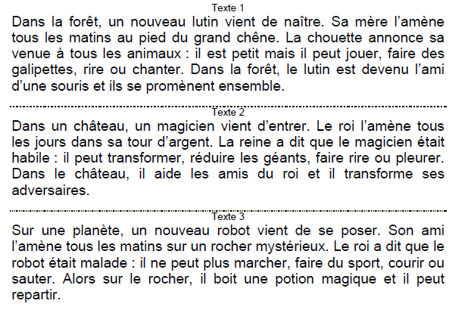
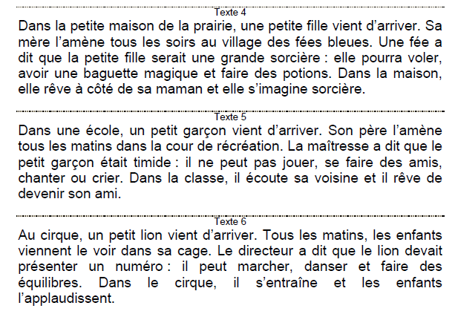
Plusieurs textes d'un même type : un récit
(textes apparentés)

Slide 12
une liste d’activités pour lire et relire
sources : « la compréhension en lecture » Giasson / « Lectorino Lectorinette » / « activités pour la fluidité » site canadien
des lectures répétées
- lectures individuelles à plusieurs reprises d’un même texte, chronométré (graphique pour visualiser les progrès)
- « partenaires de lecture » : lectures en binôme (un élève tuteur, un élève plus faible) (document à retrouver sur le site français)
- les textes enregistrés : lecture par l’élève en même temps qu’il écoute l’enregistrement (plusieurs reprises)
- « lecture en écho » : l’enseignant lit une phrase ou court passage / les élèves relisent juste après
- « lecture alternée » (par deux - changement de lecteur à chaque groupe de mots ou à chaque phrase)
- « lecture en stéréo » (synchronisée, par deux)
- « lecture orchestrée » (un chef d’orchestre désigne, au signal sonore, ceux qui devront poursuivre la lecture en pointant un soliste, un petit groupe ou la classe entière)
- « lecture à l’unisson » (en chœur, tous les élèves en même temps)

Slide 13
Différencier
Adapter les supports en utilisant des outils.

Slide 14
Une ressource un outil : Lirecouleur
pluggin à installer dans Libre Office

Slide 16
lectures par groupes de mots
Couper en groupes de mots
Les maîtres du logis
rentrèrent tardivement chez eux.
C'étaient les sept nains qui piochent
et creusent des montagnes
pour trouver des filons de minerais.
Ils allumèrent leur petite bougie
et s'aperçurent
que quelqu'un était rentré chez eux.
Les maîtres du logis rentrèrent tardivement chez eux. C'étaient les sept nains qui piochent et creusent des montagnes pour trouver des filons de minerais. Ils allumèrent leur petite bougie et s'aperçurent que quelqu'un était rentré chez eux.
Les maîtres du logis / rentrèrent tardivement chez eux. / C'étaient les sept nains qui piochent / et creusent des montagnes / pour trouver des filons de minerais. / Ils allumèrent leur petite bougie / et s'aperçurent / que quelqu'un était rentré chez eux.
Les maîtres du logis rentrèrent tardivement chez eux. C'étaient les sept nains qui piochent et creusent des montagnes pour trouver des filons de minerais. Ils allumèrent leur petite bougie et s'aperçurent que quelqu'un était rentré chez eux.

Slide 17
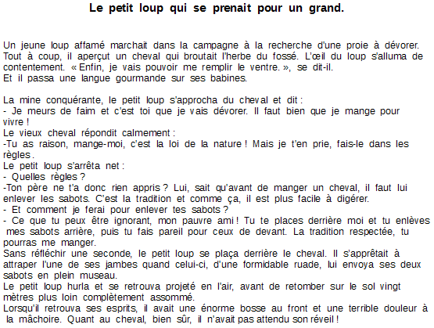
Retour sur l’activité du distanciel :
une séance de lecture de texte

Slide 18
pour chaque photo d’activité, on se demande :
Décrire l'activité.
Quel est l'objectif de cette activité ?
Comment et quand l'utiliser en classe ?

Slide 19
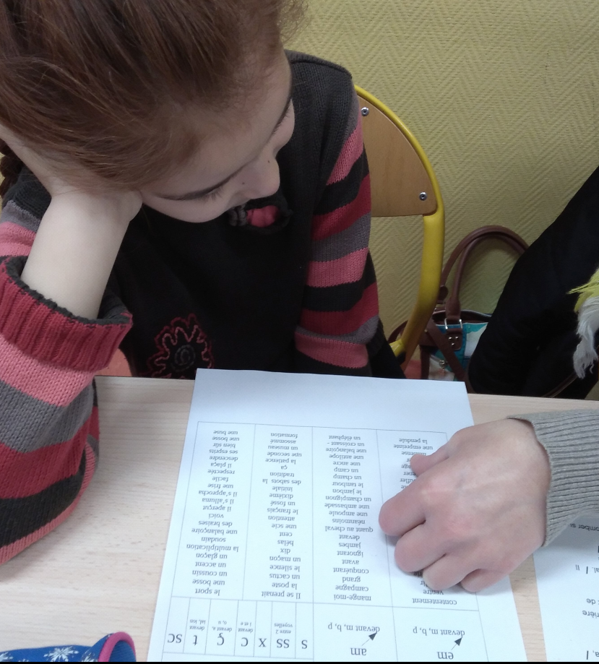
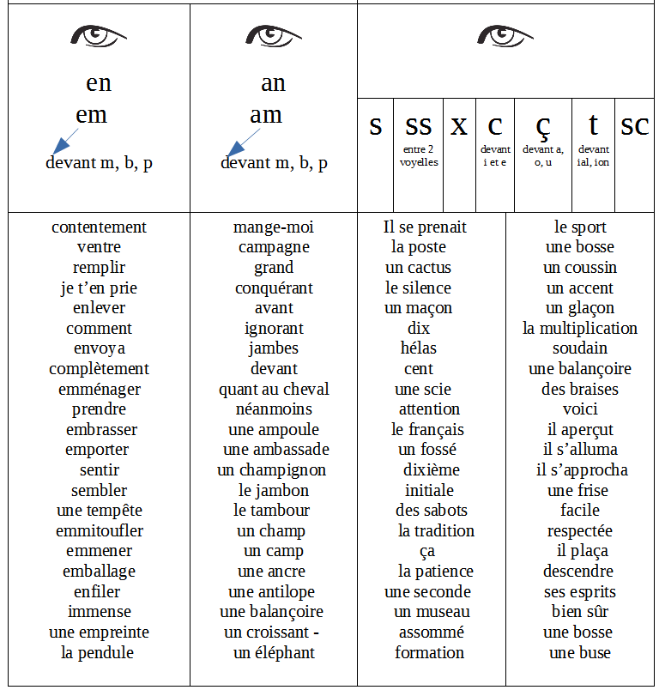
activités pour les élèves fragiles / à besoins
activités pour préparer la lecture du texte
3

Slide 20
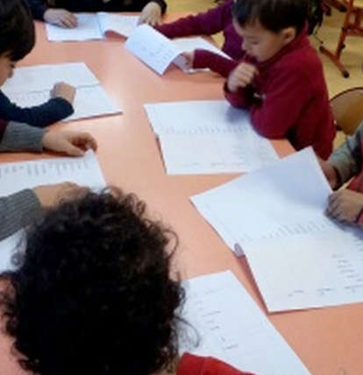
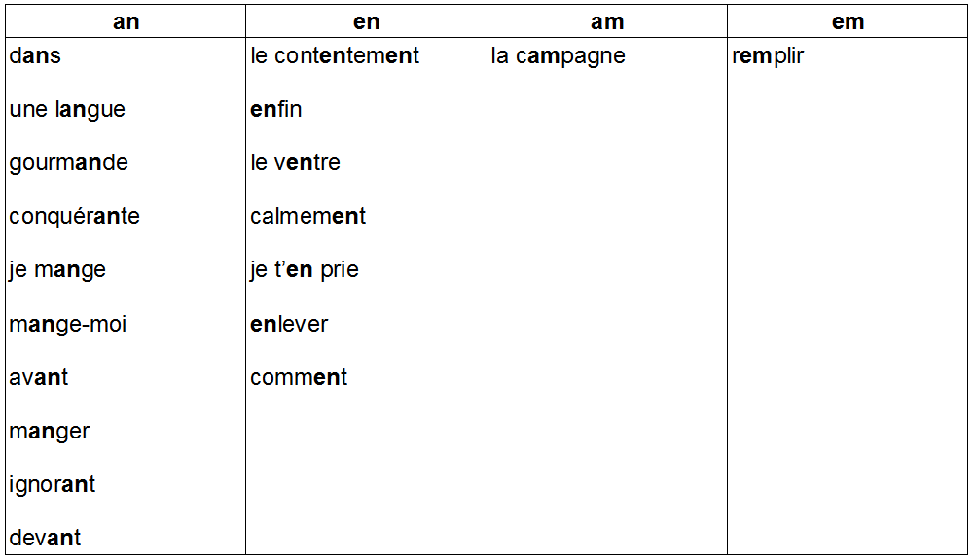
11

Slide 21
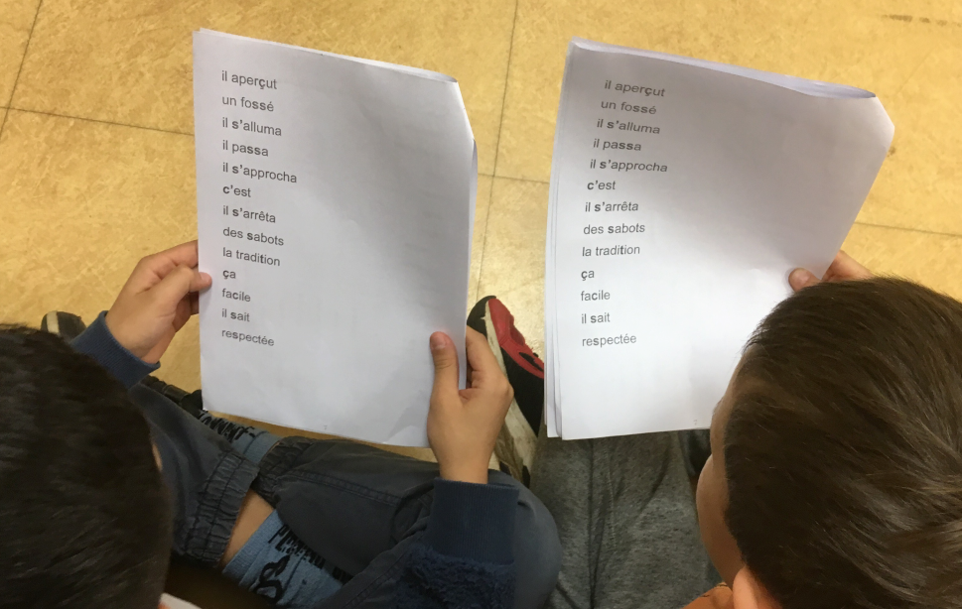
6
est-ce que les listes sont d’abord lues avec l’Enseignant, en petit groupe ? Comment constituer les binômes ?

Slide 22
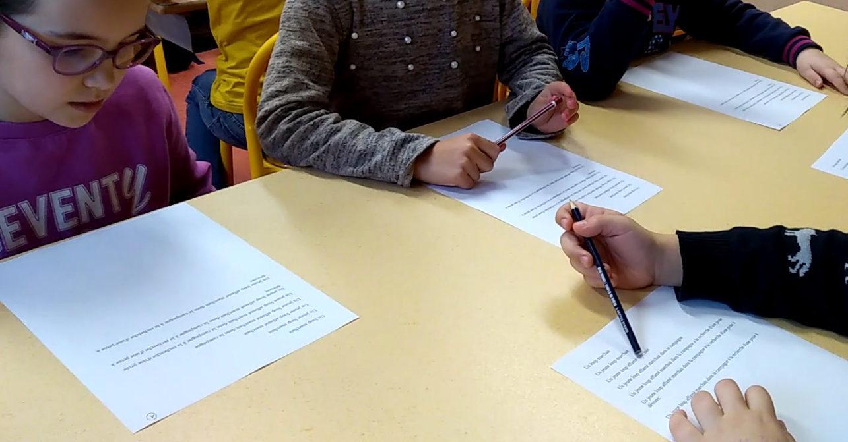
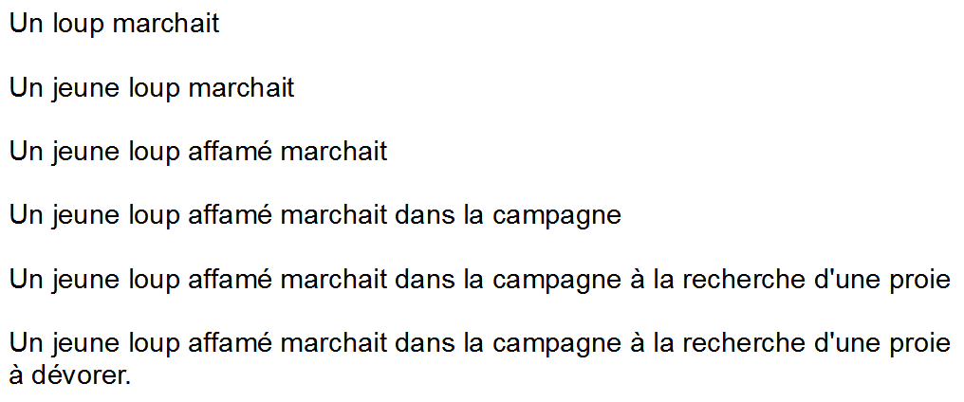

Slide 23
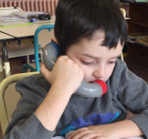
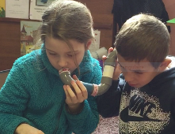
activités de relectures (lectures répétées)
7
9
+ lister d’autres modalités, non photographiées

Slide 24
activités de relectures (lectures répétées)
7
9
+ lister d’autres modalités, non photographiées

Slide 25
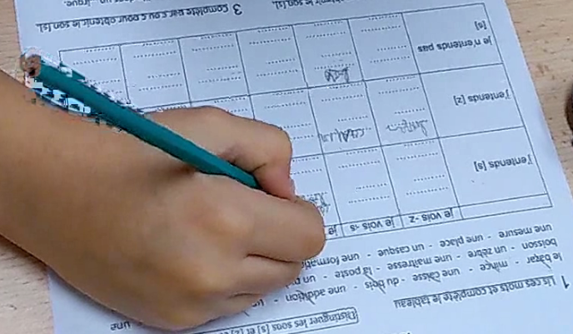
activités pour les élèves pouvant préparer, s’entrainer en autonomie (seul-e , binômes)
4

Slide 26
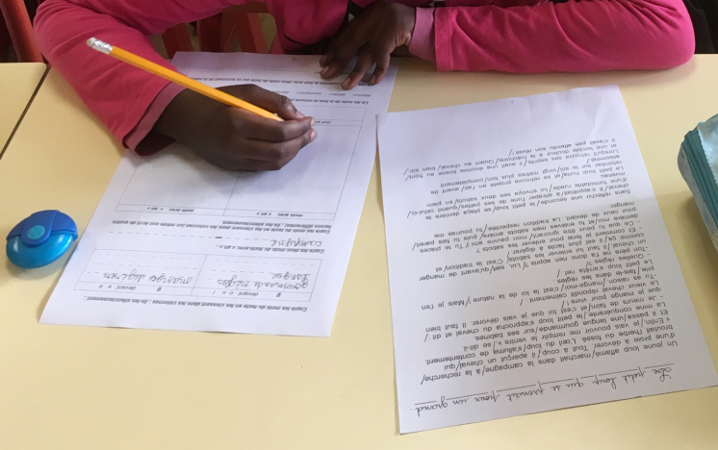
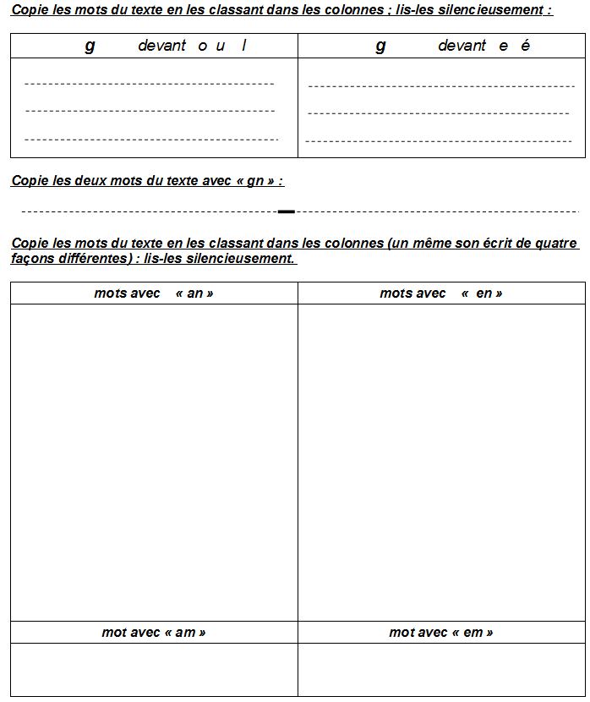
5

Slide 27
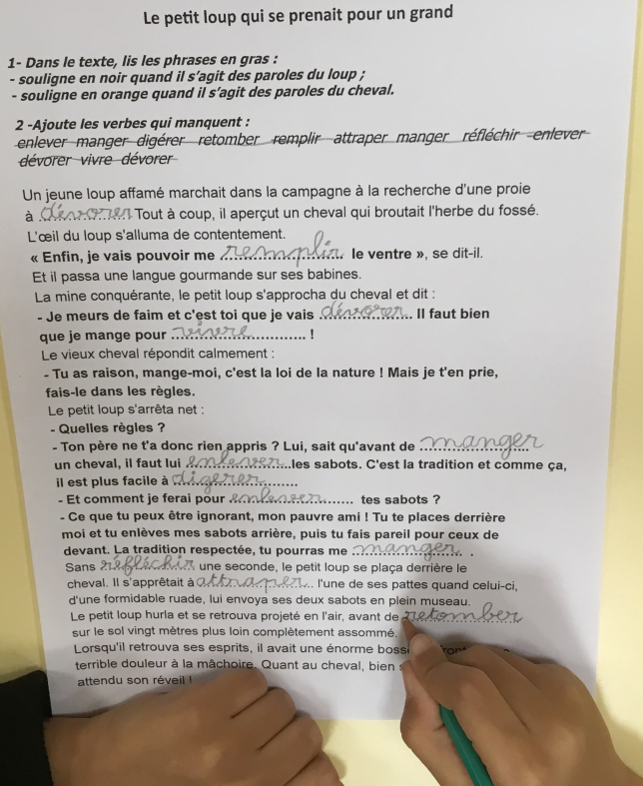
8

Slide 28
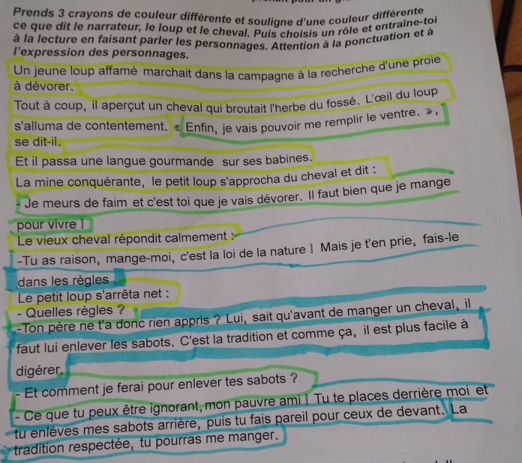
10

Slide 29
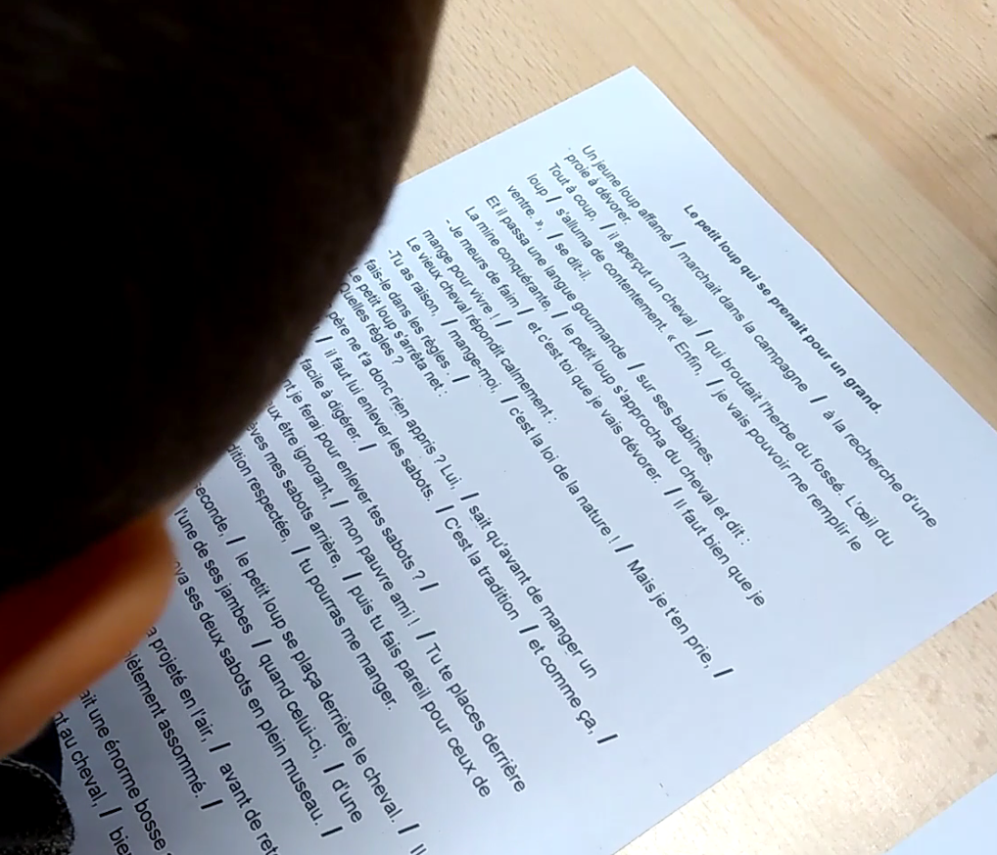
1

Slide 30
Annexes : quelques ressources
le site instit90
http://sylvain.obholtz.free.fr/crbst_216_m.html
- des entrainements ciblés sur une difficulté particulière ; ex la lettre « c » (beaucoup d’autres fiches sur le site)
http://sylvain.obholtz.free.fr/cariboost_files/RepeText_C2_instit90.pdf

Slide 31
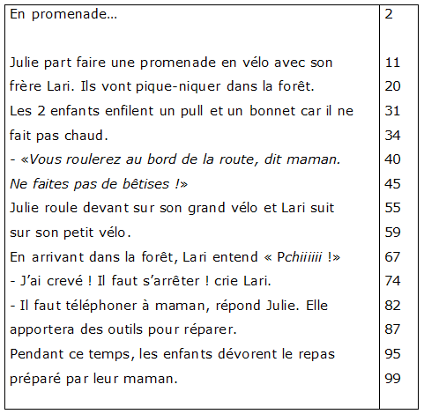
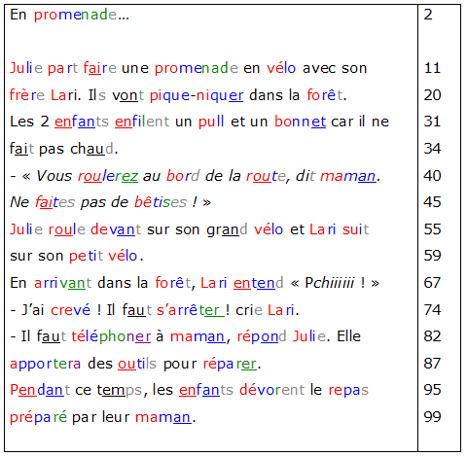
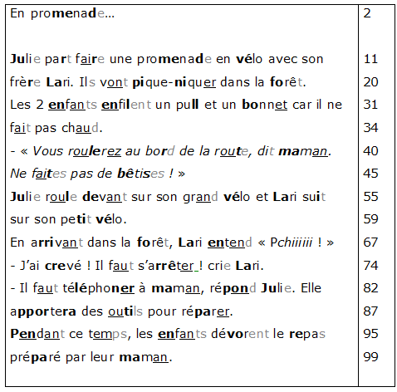
- des textes pour travailler la fluence
en différentes versions pour être adaptées à des besoins particuliers
http://sylvain.obholtz.free.fr/crbst_268.html

Slide 32
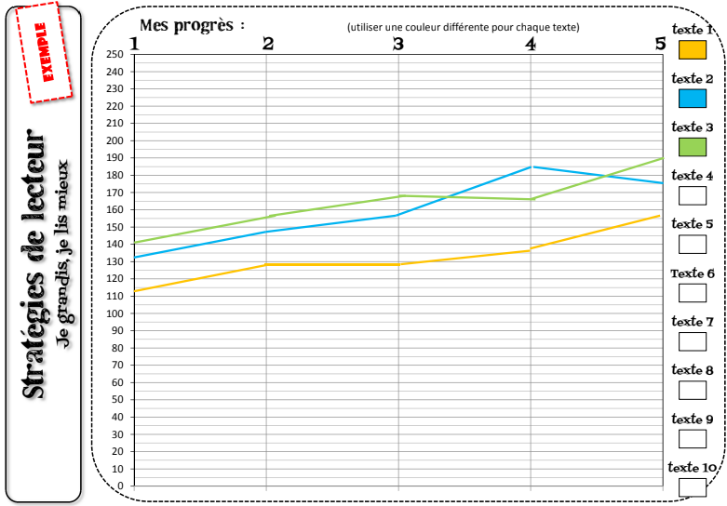
Velociraptor
blog teacher charlotte
http://teachercharlotte.blogspot.com/2014/10/velociraptor-fichier-dentrainement-la.html

Slide 33
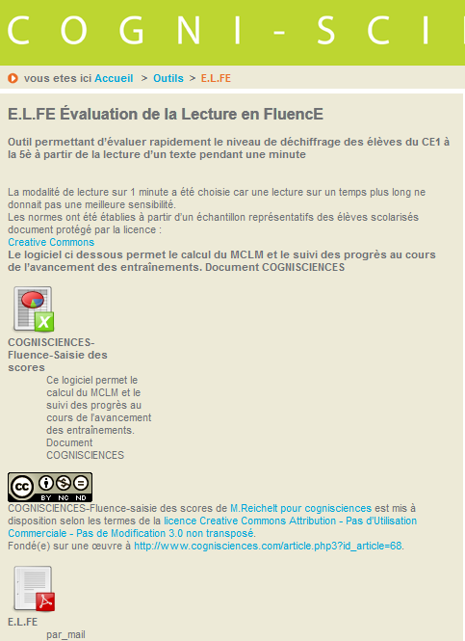
E L F E
http://www.cognisciences.com/accueil/outils/article/e-l-fe-evaluation-de-la-lecture-en-fluence

Slide 34
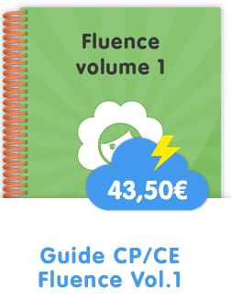
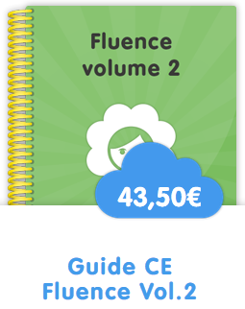
Fluence, éditions La Cigale

